Slide 1
23. 衍射
23.1 光的衍射和惠更斯— 菲涅耳原理
23.2 单缝的夫琅禾费衍射
23.3 光学仪器的分辨本领
23.4 巴比涅原理
23.5 光栅衍射
23.6 光栅光谱
23.7 X射线的衍射

Slide 2
23.1 衍射现象、惠更斯—菲涅耳原理
一、光的衍射（ diffraction of light ）
1、定义：
光在传播过程中能绕过障碍物的边缘
而偏离直线传播的现象叫光的衍射。
衍射屏
观察屏
衍射屏
观察屏
L′
L
S
λ
S
λ
*
a
一般a ≯ 10⁻³ λ
孔的衍射
缝的衍射

Slide 3
2、分类
观察屏
障碍物
光源
S
*
L
D
B
P
（1）菲涅耳（Fresnel）衍射(近场衍射）
L 和 D中至少有一个是有限值。
（2）夫琅禾费（Fraunhofer）衍射（远场衍射）
L 和 D皆为无限大（可用透镜实现）。

Slide 4

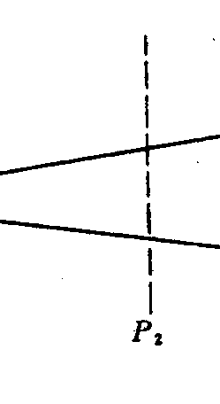
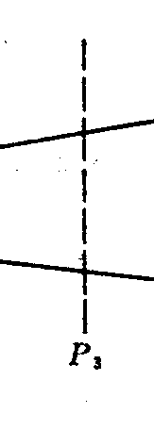
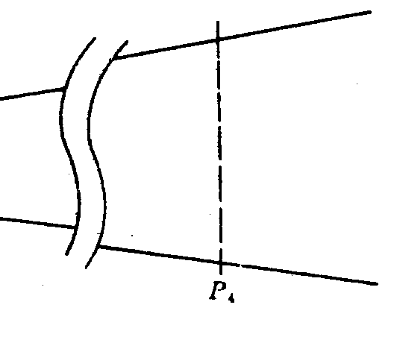
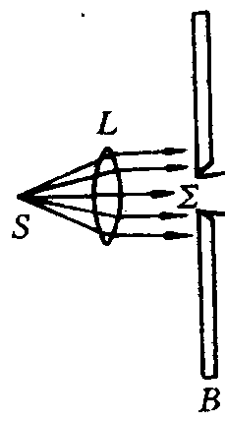
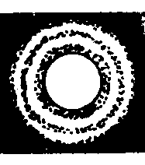

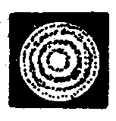

圆孔的衍射图样：
屏上图形：
孔的投影
菲涅耳衍射
夫琅禾费衍射

Slide 5
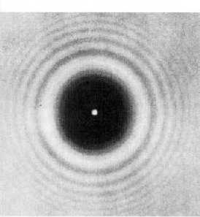
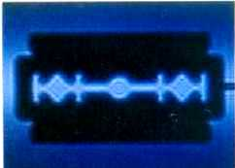
刀片边缘的衍射
圆屏衍射

Slide 6
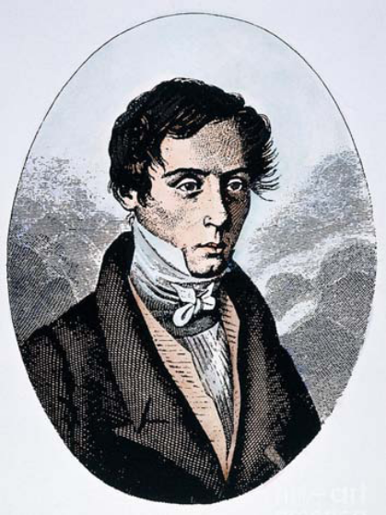
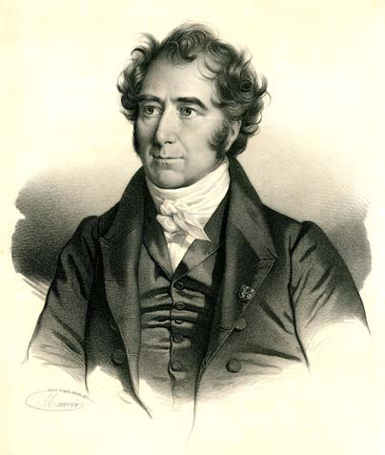
圆盘
中心是亮点 !
1818年，菲涅耳参加了法国科学院主办的一次竞赛。他的关于衍射理论的论文最后赢得了头奖和荣誉论文的称号，但是是在围绕着它发生了一个很有趣的故事之后。
菲涅耳的衍射论文，“泊松亮斑”，几乎立即就由阿拉果在实验上证实，后来知道早在1723年就已经被Maraldi观察到了。
菲涅尔
A. J. Fresnel
(1788 ～ 1827)
法国物理学家阿拉果
(1786-1853)

Slide 7
二、惠更斯—菲涅耳原理
惠更斯原来提出的惠更斯原理是非常粗糙的，在他那个时代对子波的认识是非常肤浅的，只认识到波的振动传播特性，而反映波的空间周期性的波长概念还没有，因此惠更斯原理不过是一个关于波传播的作图法，它可以说明波的直线传播和波的反射、折射，不能说明衍射的强度分布。后来杨氏做了干涉实验，提出光波干涉的思想，并很好地说明了干涉现象。
菲涅耳吸取了惠更斯次波思想，并加入次波相干叠加思想，建立了惠更斯⎯菲涅耳原理，它可表述为：波所到达的任意点都可以看作是新的振动中心，它们发出球面次波，空间任意点P的振动是包围波源的任意闭合曲面上所有这些次波在该点的相干叠加。

Slide 8
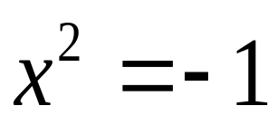

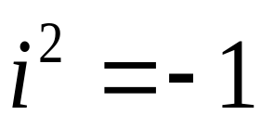

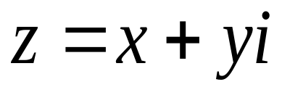
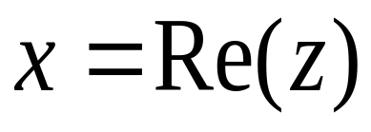
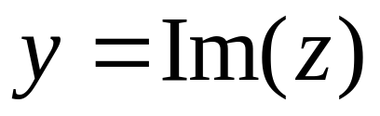
复数的基本概念
方程
的解为
对于任意二实数
为复数
实部
虚部

Slide 9
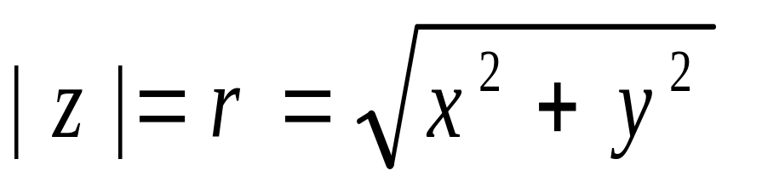
z=x+yi 皆可由一对有序实数(x,y)唯一确定, 复数与复平面上的点一一对应。
x 轴称为实轴, y轴称为虚轴,
复平面
模和幅角
P
y
z=x+iy
|z|=r
θ
O
x
x

Slide 10
两个复数z₁ 和z₂ 的加减法
和相应的矢量的加减法一致
y
z₁+z₂
z₂
z₁
O
x

Slide 11
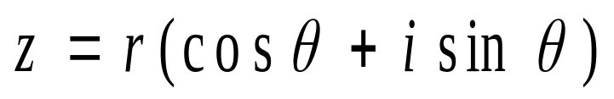
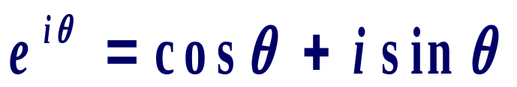
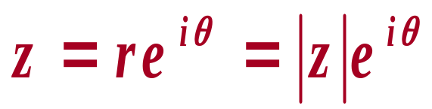
P
y
z=x+iy
|z|=r
θ
O
x
x
复数的三角表示式
欧拉公式
指数表示式

Slide 12
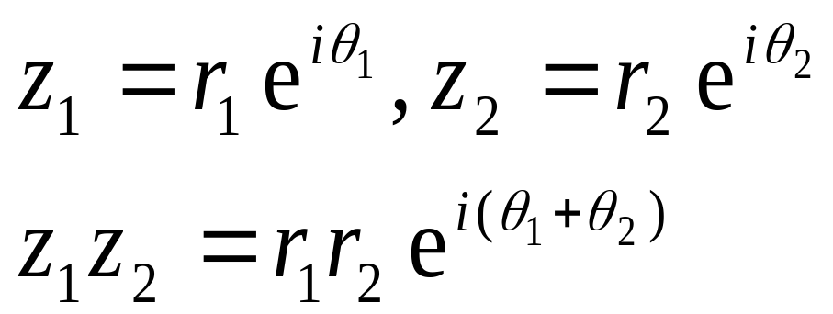
指数表示式的优点
运算方便
z₁=r₁(cosθ₁+isinθ₁), z₂=r₂(cosθ₂+isinθ₂),
z₁z₂=r₁r₂(cosθ₁+isinθ₁) (cosθ₂+isinθ₂)
= r₁r₂[cos(θ ₁+ θ ₂)+isin(θ ₁+ θ ₂)]

Slide 13
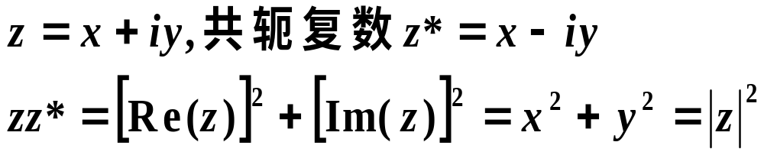
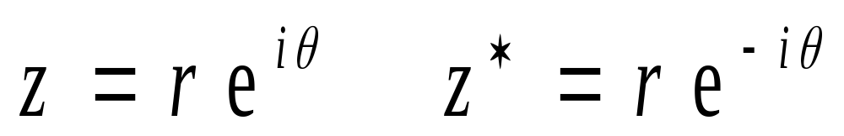
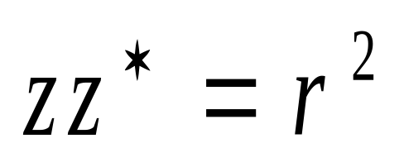
共轭复数

Slide 14
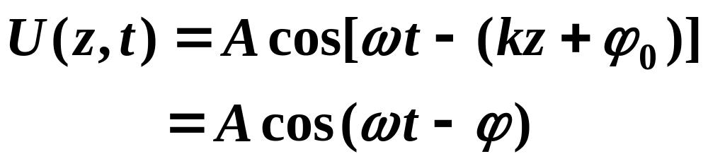
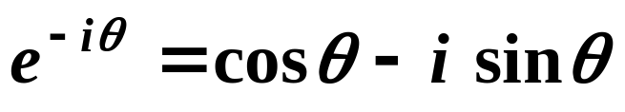
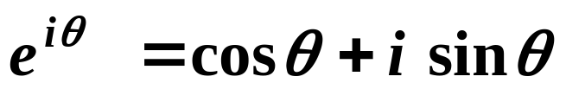
波的描述
设平面简谐波沿 z 轴传播，
欧拉公式：

Slide 15
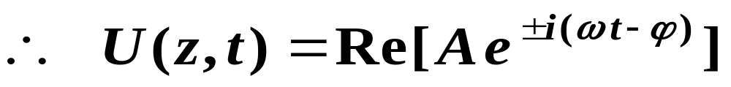
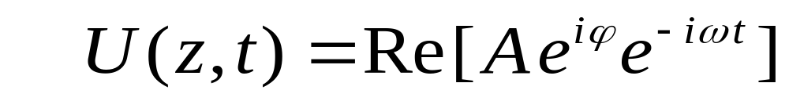
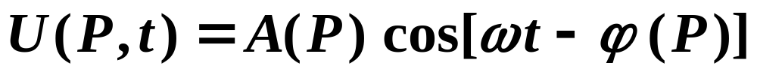
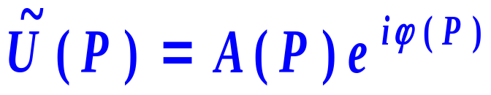
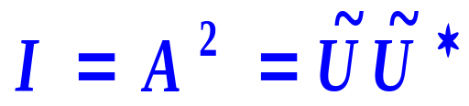
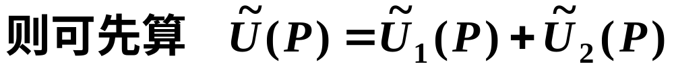
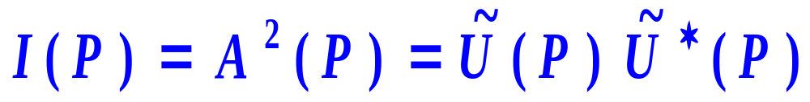
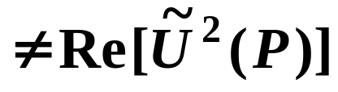
现选用“ －”号 ,
一般的简谐波场，可表为 场点位置P和时间t的函数，
复振幅
其模为 振幅 A(P) ，幅角为 P点初相负值ϕ (P) 。
I ∝ A² ，
强度
同频率
叠加：若 U(P,t ) = U₁(P,t ) + U₂(P,t )
强度

Slide 16
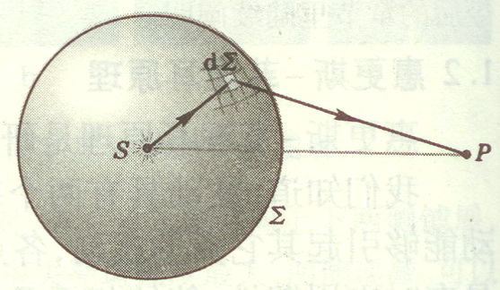
Huygens : 次波 (子波 ) (1678)
Fresnel : 周期性的波，次波相干叠加 (1818)
波阵面上每个面元 dΣ 都可看作新的振动中心而发出次波，空间某点P的振动是全部次波在该点相干叠加的结果。
1882年，基尔霍夫（Kirchhoff）求解电磁波动方程，得到了更精确的表示式，使得惠-菲原理有了波动理论的根据。

Slide 17
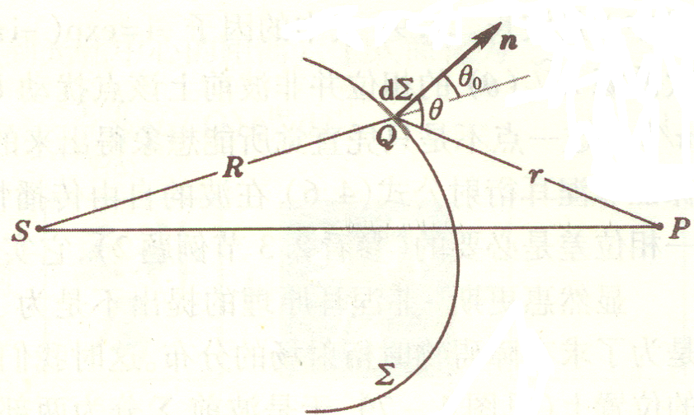
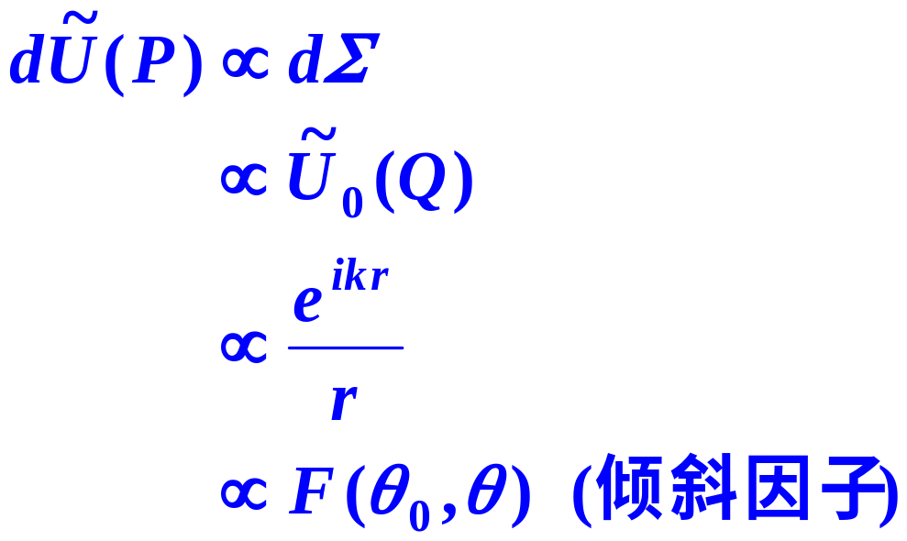
Fresnel :
( 球面次波 )

Slide 18
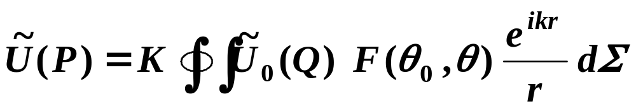
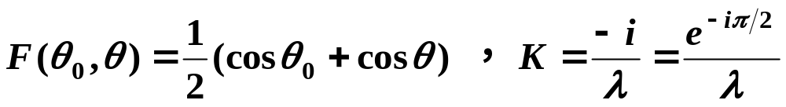
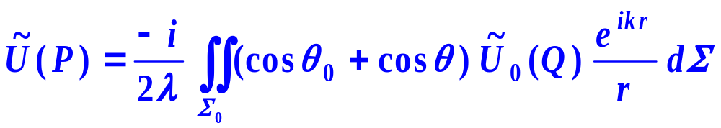
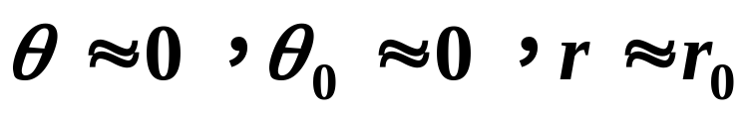
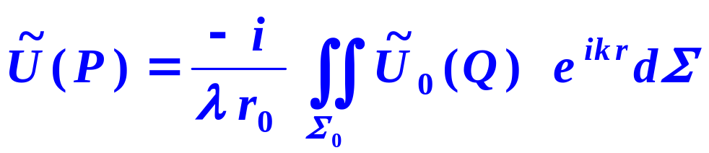
一般情形，闭合的 Σ 将 S 和 P 分开，计算公式为
1882，基尔霍夫 ( Kirchhoff ) ，数学理论，
且得出
有限开孔 Σ ₀ ，菲涅耳 -基尔霍夫衍射公式：
“ 傍轴 ” ，
，简化为
由菲涅耳积分计算观察屏上的强度分布，很复杂。常用半波带法、矢量图解法。

Slide 19
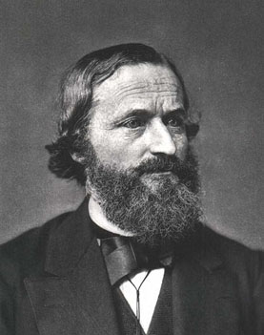
德国物理学家基尔霍夫
1824 - 1887

Slide 20
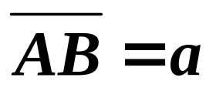

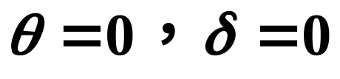
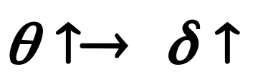
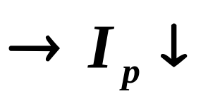
23.2 单缝的夫琅禾费衍射
一、装置和光路
缝平面
观察屏
透镜L
S：单色线光源
透镜L′
·
p
B
θ
S
a
θ
：缝宽
*
0
δ
θ ： 衍射角
A
f ′
f
A→p和B→p 的光程差为
— 中央明纹（中心）
— p点明亮程度降低

Slide 21

二、半波带法－计算观察屏上的强度分布
（1）
当 时，
可将缝分为两个“半波带”
θ
1
B
2
相消
1′
半波带
2′
1
a
相消
半波带
2
半波带
1′
2′
半波带
A
λ/2
两个半波带发的光，在 p 点干涉相消形成暗纹。

Slide 22
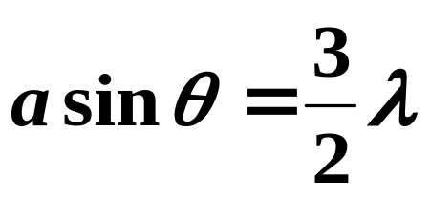

（2）当 时，可将缝分成三个半波带，
其中两相邻半波带的衍射光相消，
B
θ
余下一个半波带的衍射光不被抵消
a
— 在 p 点形成明纹（中心）
A
λ/2
（3）当 时，
可将
B
θ
缝分成四个半波带，
a
两相邻半波带的衍射光
A
λ/2
相消， p 点形成暗纹。

Slide 23
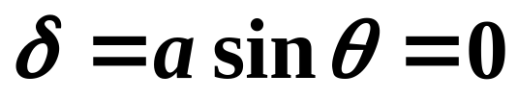
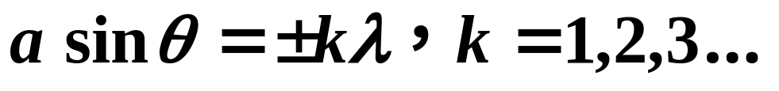

半波带法得到的一般结果：
（准确）
— 中央明纹中心
（准确）
— 暗纹
— 明纹中心
（近似）
中央明纹中心和暗纹位置是准确的，其余明纹中心的位置是近似的，与准确值稍有偏离。

Slide 24





三、光强公式
用矢量图解法（见后）可导出单缝衍射的
光强公式：
其中
1、主极大（中央明纹中心）位置

Slide 25






2、极小（暗纹）位置
由
此时应有
这正是缝宽可以分成偶数个半波带的情形。

Slide 26



满足
3、次极大位置：
y
y₁ = tgβ
y₂ = β
·
·
·
-2π
-π
0
π
2π
α
·
·
-2.46π
-1.43π
0
+1.43π
+2.46π
解得 ：
相应 ：
半波带法：

Slide 27





4、光强：
将
依次带入光强公式
得到
从中央（光强 I₀）往外各次极大的光强依
次为0.0472I₀ ， 0.0165I₀， 0.0083I₀ …
1
I / I₀
相对光强曲线
I_{次极大} << I_{主极大}
0.017
0.047
0.047
0.017
sinθ
0

Slide 28



角宽度
单缝衍射图样

Slide 29



四、用矢量图解法推导光强公式
x
将缝等分成 N个窄带，
缝平面
透镜
观测屏
缝宽a
p
每个
B
Δx
窄带宽为：
λ
θ
C
0
A
Δxsinθ
f
各窄带发的子波在 p点振幅近似相等,设为ΔE₀，
相邻窄带发的子波到 p点的相位差为：
（ N 很大）

Slide 30

在p点，N个同方向、同频率、同振幅、初相依次差恒量Δϕ 的简谐振动合成，合成的结果仍为简谐振动。
p点合振幅E_{p} 是各子波振幅矢量和的模。
对于中心点：
θ = 0, Δϕ = 0
→ E₀ = N ΔE₀
ΔE₀
…
E₀

Slide 31





对于其他点 p：
Δϕ ≠ 0，
E_{p} < E₀ 。
当N → ∞时， N个相接
的折线将变为一个圆弧，
E_{p}
圆弧对应的圆心角为ΔΦ
ΔE₀
Δϕ
ΔΦ
E_{P}
R
∴
E₀
ΔΦ

Slide 32



Slide 33










C
R
B
A

Slide 34




因此，光强为
⎯ 中央明纹中心光强

Slide 35











五、条纹的宽度
1、中央明纹宽度：两个第一级暗纹间的距离。
观测屏
一般θ角较小，有
衍射屏
透镜
x₂
x₁
θ₁
0
I
角宽度
f
线宽度
— 衍射反比定律

Slide 36




2、其他明纹（次极大）宽度
在
时，
有
—单缝衍射明纹宽度的特征
3、波长对条纹间隔的影响
— 波长越长，条纹间隔越宽。

Slide 37






4、缝宽变化对条纹的影响
— 缝宽越小，条纹间隔越宽。
I
只有中央明纹，屏幕一片亮。
0
sinθ
只显出单一的明条纹 ⎯ 单缝的几何光学像
几何光学是波动光学在a >>λ 的极限情形。

Slide 38
六、干涉和衍射的联系与区别
干涉和衍射都是波的相干叠加，
但干涉是
有限多个分立光束的相干叠加，
衍射是波阵面
上无限多个子波的相干叠加。
二者又常出现在
同一现象中。

Slide 39



广播和电视哪个更容易收到?
障碍物
更容易听到男的还是女的说话的声音？

Slide 40
隔着山可以听到中波段的电台广播，而电视广播却很容易被山甚至高大的建筑物挡住。这是什么缘故？
这一现象与波的衍射效应有关。衍射效应是否明显，取决于波长与障碍物线度的比值：两者比值较小，则衍射效应不明显；反之，就较为明显。无线电广播的中波段载波波长为数百米，与山的高度数量级差不多，因此衍射效应比较明显，无线电波不易被挡住。而电视广播的载波是超短波，其波长在米或分米数量级，比山或高大建筑物的高度要小得多。此时，电磁波的衍射效应很不明显，近乎直线传播，极易被挡住。

Slide 41
23a结束

